Slide 1



Curatio Sine Distantia!
Как работает телерадиология по новому законодательству
Владзимирский Антон Вячеславович
ГБУЗ «НПЦ медицинской радиологии ДЗМ»
заместитель директора по научной работе
д.м.н.

Slide 2

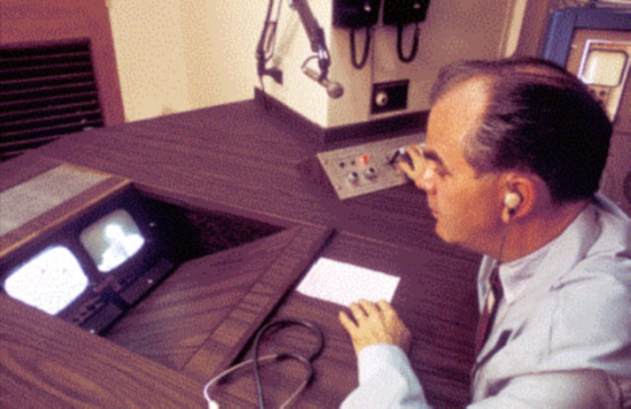
«Телерадиология, или практика радиологии на расстоянии, предлагает технологический подход к разрешению логистических проблем радиологии и медицины»
T.Bird , 1972

Slide 3
ТЕЛЕМЕДИЦИНСКИЕ ТЕХНОЛОГИИ
(242-ФЗ от 29.07.2017)
информационные технологии, обеспечивающие дистанционное взаимодействие медицинских работников между собой, с пациентами и (или) их законными представителями, идентификацию и аутентификацию указанных лиц, документирование совершаемых ими действий при проведении консилиумов, консультаций, дистанционного медицинского наблюдения за состоянием здоровья пациента

Slide 4
Телерадиология
клиническая субдисциплина, изучающая дистанционную интерпретацию результатов лучевых методов исследований различных органов и систем, а также организацию лучевой диагностики посредством использования информационно- телекоммуникационных систем

Slide 5
Основные задачи телерадиологии
интерпретация результатов диагностических исследований
управление ресурсами
контроль качества

Slide 6
Медицина Телемедицина Медицина
Радиология Телерадиология Радиология

Slide 7

Нормативно-правовое обеспечение

Slide 8
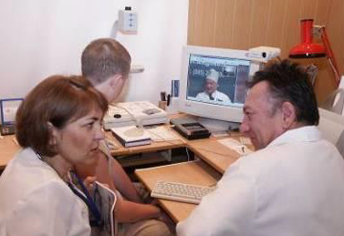
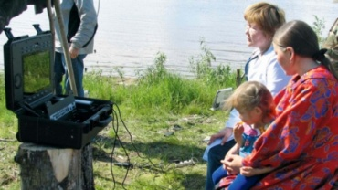
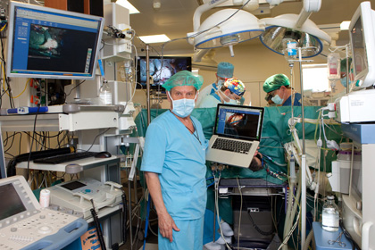
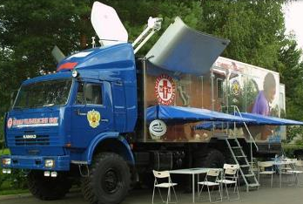
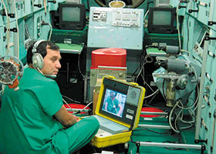
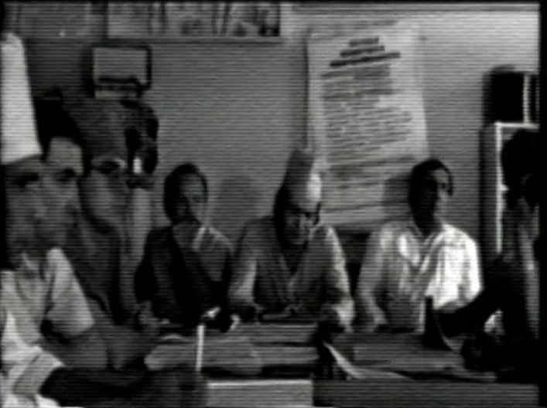
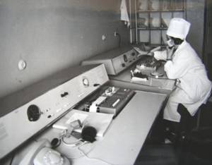
От «телемедицины» к «телемедицинским технологиям»
2001
Концепция развития телемедицинских технологий (приказ МЗ РФ)
2010
Модельный закон СНГ «О телемедицинских услугах»
2011
Проект ФЗ «Об информационно-коммуникационных технологиях в медицине»
2002
«Правовые аспекты телемедицины»
Наумов В.Б., Савельев Д.А.

Slide 9
Основные нормативно-правовые
документы – федеральные законы
«Об основах охраны здоровья граждан в Российской Федерации» (N 323-ФЗ от 21.11.2011) + поправки и дополнения по N 242-ФЗ от 29.07.2017
«О персональных данных» (N 152-ФЗ от 27.07.2006)
«Об информации, информационных технологиях и о защите информации» (N 149-ФЗ от 27.07.2006)
«Об обязательном медицинском страховании в Российской Федерации» (N 326-ФЗ от 29.11.2010)
«Об электронной подписи» (N 63-ФЗ от 06.04.2011)

Slide 10
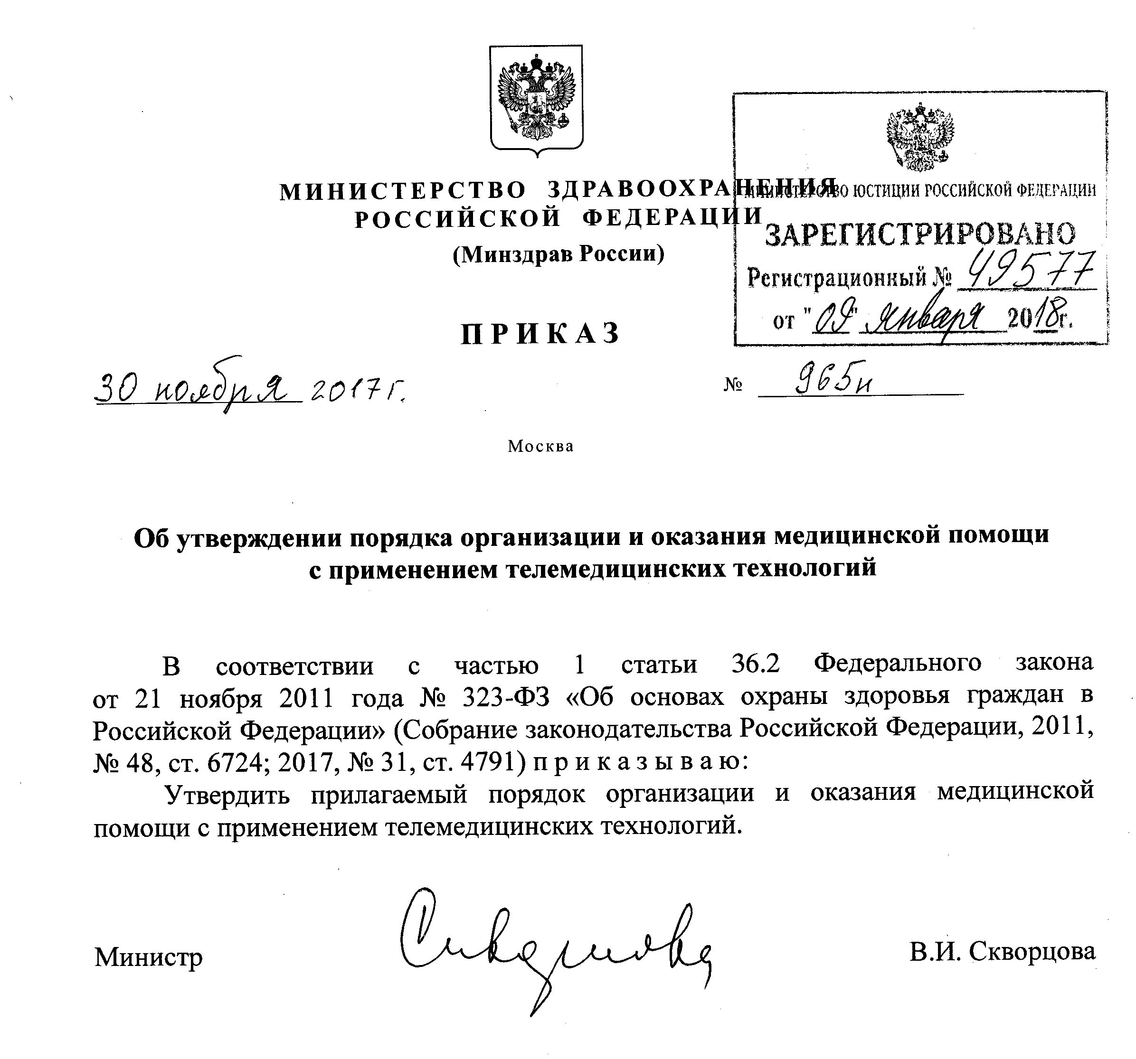

Slide 11
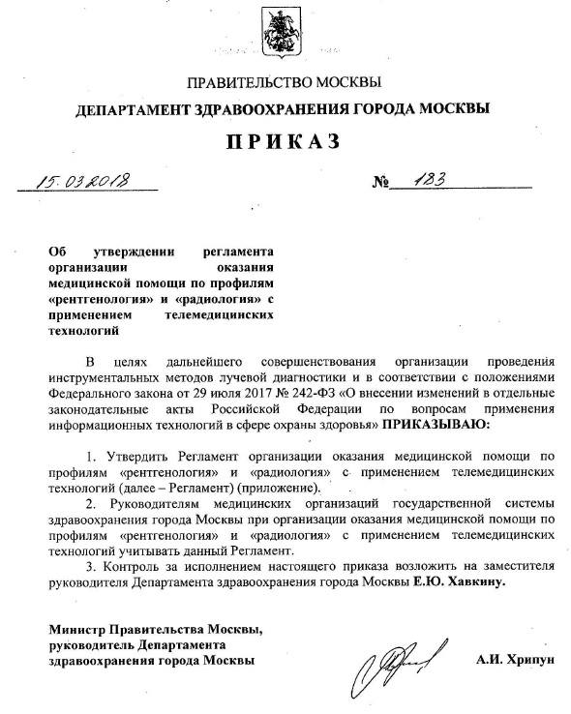
mosgorzdrav.ru

Slide 12
Структура документа
I. Общие положения
II. Правила организации медицинской помощи с применением телемедицинских технологий
III. Виды, условия и формы оказания медицинской помощи с применением телемедицинских технологий
IV. Консультации (консилиумы врачей) при оказании медицинской помощи в режиме реального времени, отложенных консультаций
V. Доступность оказания медицинской помощи с применением телемедицинских технологий
VI. Порядок проведения консультаций (консилиумов врачей) при дистанционном взаимодействии медицинских работников между собой при оказании медицинской помощи в экстренной и неотложной формах с применением телемедицинских технологий
VII. Порядок проведения консультаций (консилиумов врачей) при дистанционном взаимодействии медицинских работников между собой при оказании медицинской помощи в плановой форме с применением телемедицинских технологий
VIII. Порядок проведения консультаций при дистанционном взаимодействии медицинских работников между собой с применением телемедицинских технологий в целях вынесения заключения по результатам диагностических исследований
IX. Порядок организации и оказания медицинской помощи с применением телемедицинских технологий при дистанционном взаимодействии медицинских работников с пациентами и (или) их законными представителями
X. Дистанционное наблюдение за состоянием здоровья пациента
XI. Документирование и хранение информации, полученной по результатам оказания медицинской помощи с применением телемедицинских технологий

Slide 13


Клиническая телемедицина
Консультации при дистанционном взаимодействии медицинских работников между собой с применением телемедицинских технологий в целях вынесения заключения по результатам диагностических исследований
Лечащий врач
Медицинский работник, проводящий диагностическое исследование
Показания (необходимость)
Подготовка и согласование направления на ТМК
Подготовка данных в цифровом виде
Телеконсультация
(синхронная/асинхронная)
Направление на исследование
Консультант

Slide 14

Клиническая телемедицина
Консультации при дистанционном взаимодействии медицинских работников между собой с применением телемедицинских технологий в целях вынесения
заключения по результатам диагностических исследований
На исследование направляет лечащий врач
На ТМК – могут направить и лечащий врач, и «диагност»
Нет консилиума
Лечащий врач получает результаты исследования в любом случае
Заключение ТМК получает тот, кто направил на ТМК

Slide 15
Клиническая телемедицина
Цель
Заключение медицинского работника
Протокол консилиума врачей
Оценка состояния здоровья
Уточнение диагноза
Прогноз
Тактика обследования и лечения
Логистика (перевод, эвакуация)

Slide 16
Пациент-центрированная телемедицина
Цель
Профилактика
Сбор и анализ жалоб и анамнеза
Оценка эффективности лечебно-диагностических манипуляций
Медицинское наблюдение за состоянием здоровья
Принятие решение о необходимости очного приема

Slide 17

Документирование
Консультирующая медицинская организация создает ЭМК пациента в своей МИС
Подлежит хранению всё! Направление, заключения, данные мониторинга, аудио-, видео-протоколы etc…
При телемониторинге документируется каждый факт передачи/приема данных
Первичная медицинская документация – в соответствии с нормативами; сопутствующие материалы (протоколы и т.д.) – 1 год
Материалы вносятся в (М)ИС с использованием усиленной квалифицированной электронной подписи
Если используется «иная ИС», то ее оператор также обязан хранить данные

Slide 18
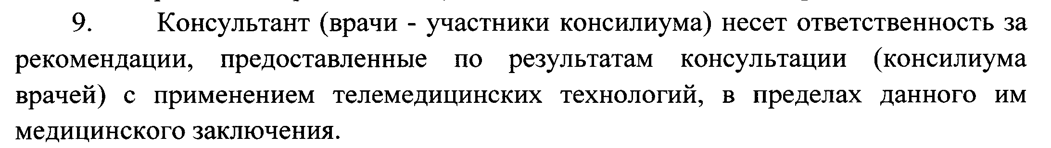
ОТВЕТСТВЕННОСТЬ
Методология
Доказательность
Протоколы (скрипты)
Клинические рекомендации
Настороженность

Slide 19
Финансирование телемедицины
ОМС
ДМС, платные услуги
Гранты
Гос. программы

Slide 20
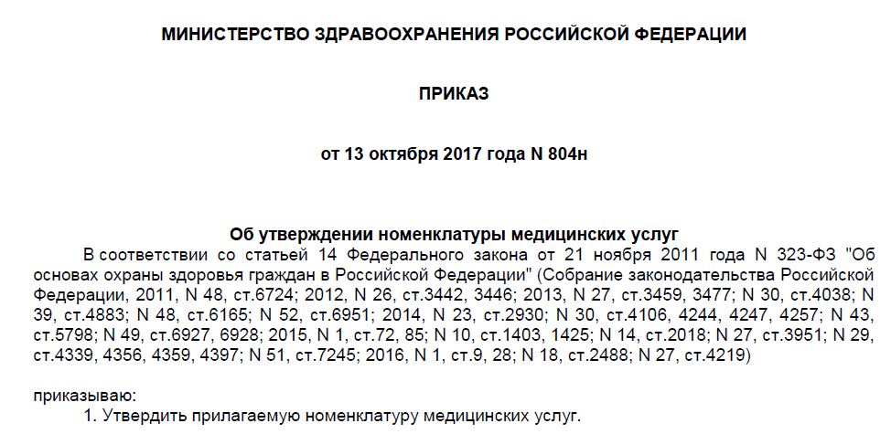
A04.30.011 Дистанционная расшифровка, описание и интерпретация данных ультразвуковых исследований
A06.30.002.003 Описание и интерпретация данных рентгенографических исследований с применением телемедицинских технологий
A06.30.002.004 Описание и интерпретация данных рентгеноскопических исследований с применением телемедицинских технологий
A06.30.002.005 Описание и интерпретация компьютерных томограмм с применением телемедицинских технологий
A06.30.002.006 Описание и интерпретация магнитно-резонансных томограмм с применением телемедицинских технологий
A07.30.001.001 Реконструкция, описание и интерпретация радионуклидных исследований с применением телемедицинских технологий
A05.10.004.001 Расшифровка, описание и интерпретация данных электрокардиографических исследований с применением телемедицинских технологий
A08.30.032 Дистанционное описание и интерпретация гистологических микропрепаратов с использованием телемедицинских технологий
A08.30.033 Дистанционное описание и интерпретация цитологических микропрепаратов с использованием телемедицинских технологий
A03.30.010 Описание и интерпретация данных эндоскопических исследований с применением телемедицинских технологий

Slide 21
Специальный тариф на «описание и интерпретацию данных …. исследований с применением телемедицинских технологий»
«Раздельный» тариф на выполнение и на описание/интерпретацию
Территориальная программа государственных гарантий бесплатного оказания медицинской помощи
(«программа ОМС»)

Slide 22

Системотехническая база в соответствии с «Порядком…»
ЕГИСЗ
рМИС
МИС МО
Иные ИС (ст.91, 91.1 323-ФЗ)

Slide 23


Телерадиология профессиональная
Телемедицинская сеть врачей лучевой диагностики
Телерадиология «сопровождающая»
Телемедицинская сеть, врачи лучевой диагностики участвуют в консилиумах

Slide 24
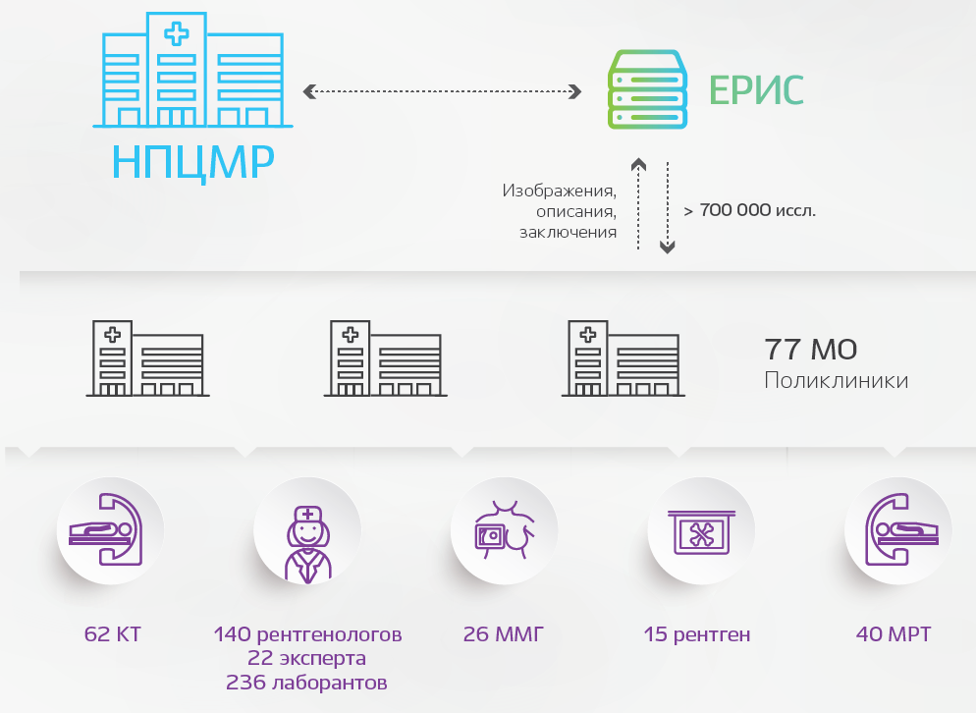
Единое цифровое пространство службы лучевой диагностики

Slide 25

Телемедицина – это не ИТ!

Slide 26

Телемедицина:
инфраструктура без методологии не работает!

Slide 27

ЕРИС = ЦАМИ
ЕРИС =
ЦАМИ+МЕТОДОЛОГИЯ

Slide 28
Основные методики телерадиологии
телемедицинская консультация
телеаудит
Интерпретация и анализ результатов исследования для решения клинико-диагностических и организационных задач
«Пересмотр»/«peer-review» результатов исследований для контроля качества

Slide 29
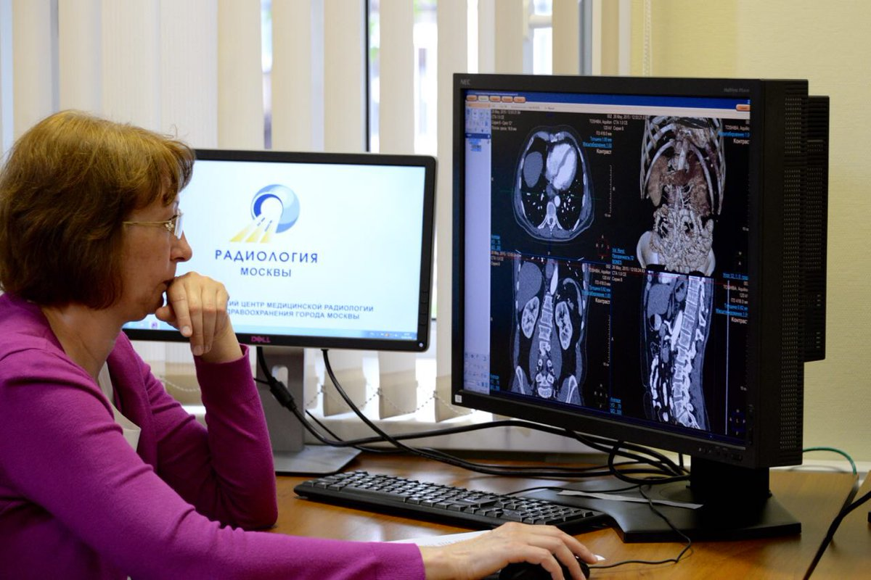
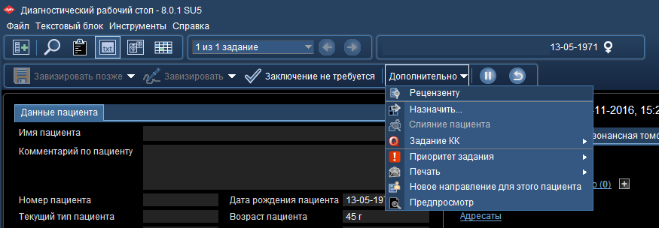
Телемедицинское консультирование
В 2017 г. – 2673 телеконсультации врачей ГП экспертами «НПЦМР ДЗМ»

Slide 30
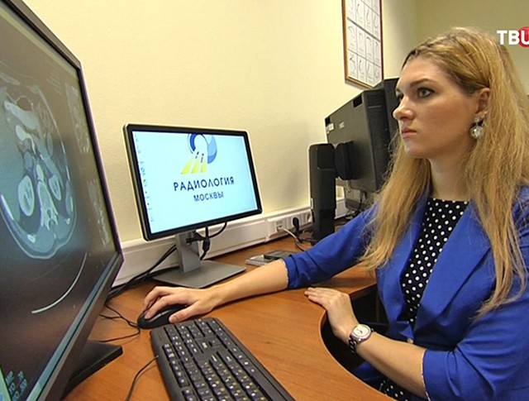
Приоритет НПЦМР
Телеаудит
дистанционный, систематический, независимый и документируемый процесс оценки качества проведения и описания рентгенорадиологических исследований (КТ, МРТ, МГ, ПЭТ/КТ etc), выполненных в медицинской организации, с целью определения степени их соответствия рекомендуемым стандартам

Slide 31
Телеаудит
Выборка
Контроль
Анализ
Индивидуальная стратегия
Реализация

Slide 32
В 2015-2017 гг. проведено 48520 телеаудитов
Достоверное (p<0,05) снижение удельного веса клинически значимых расхождений

Slide 33
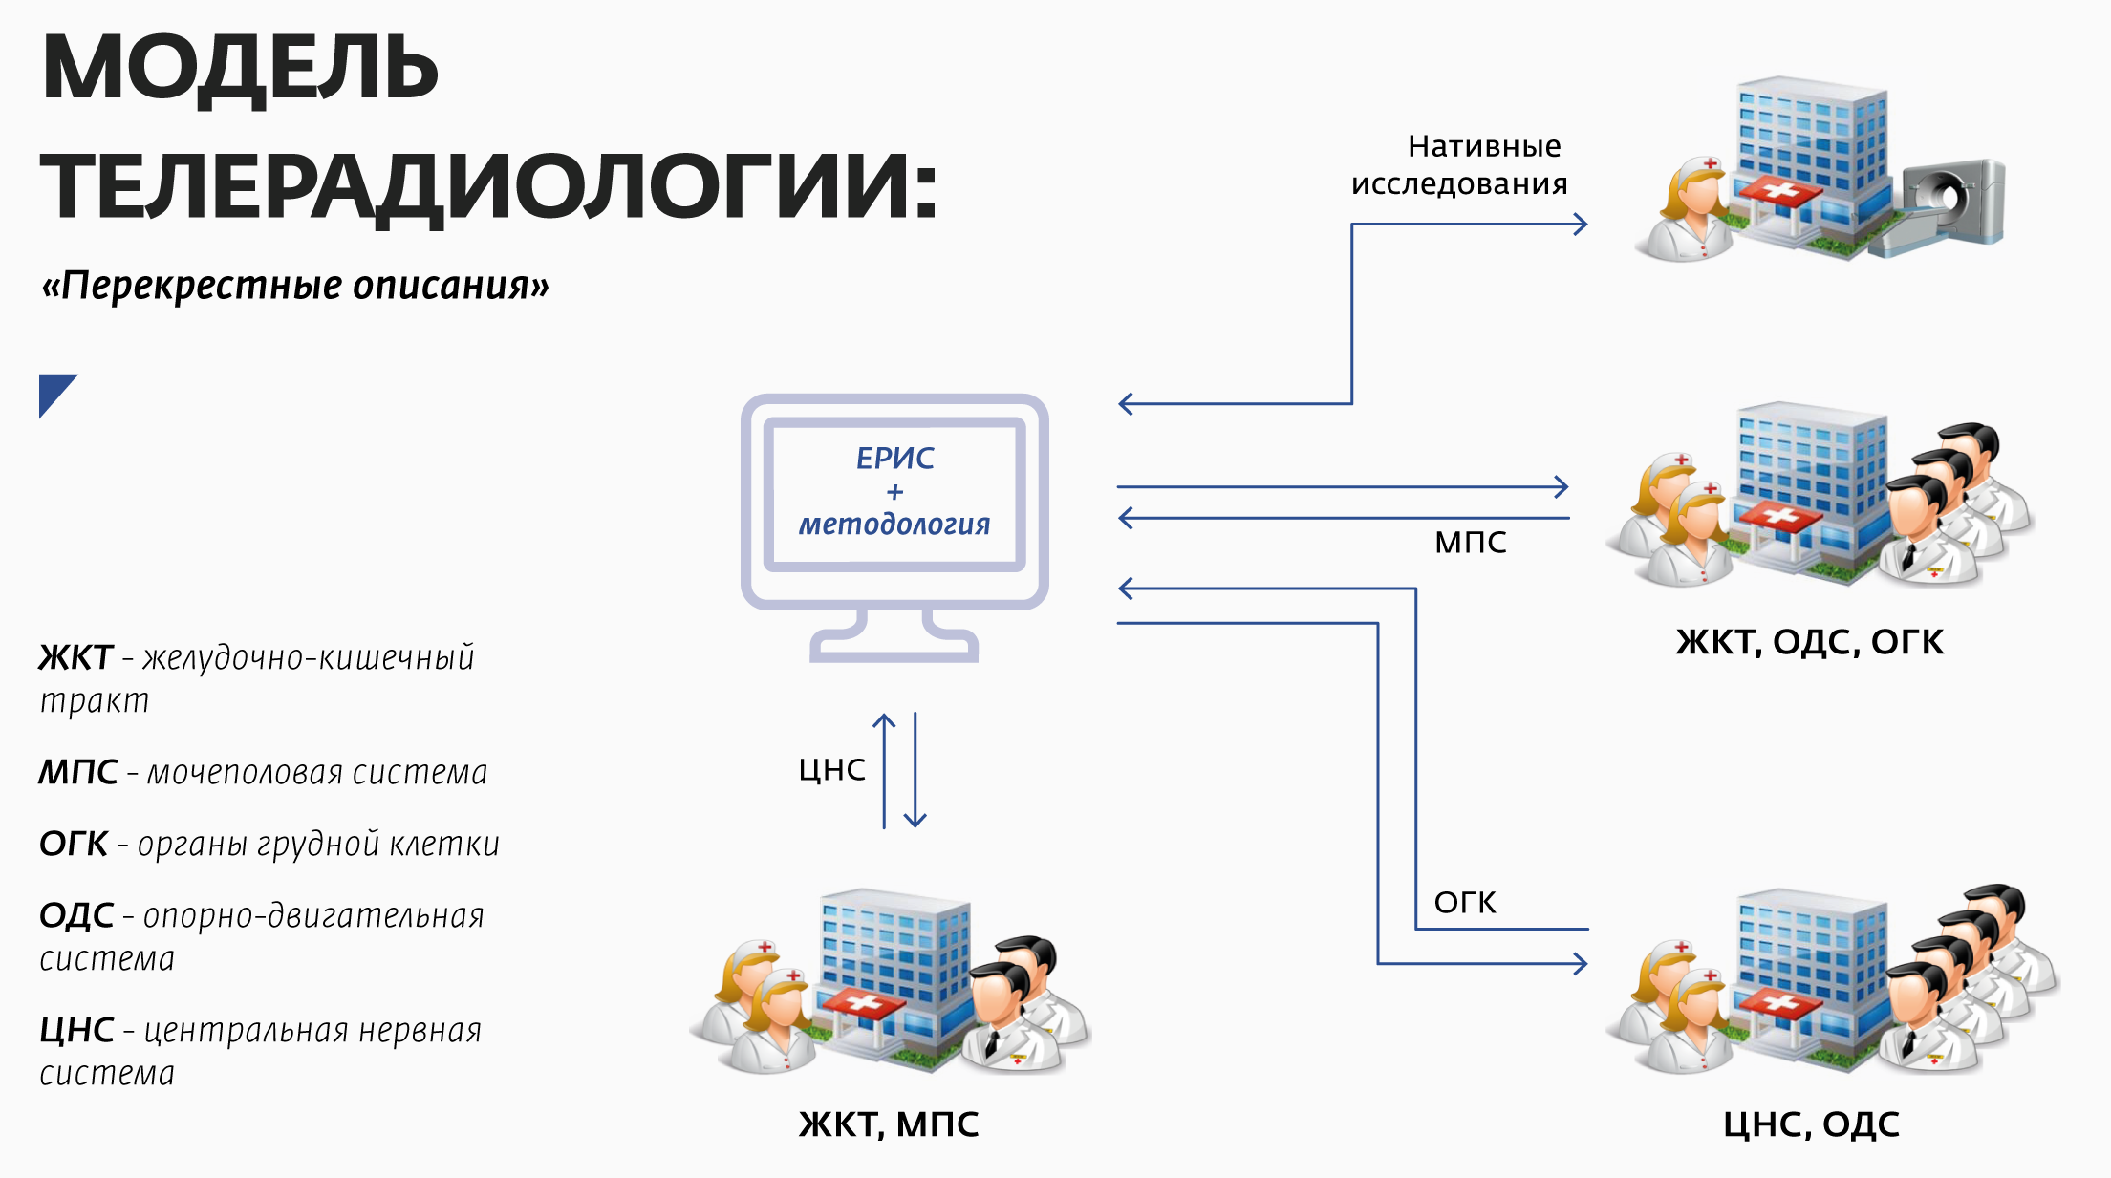
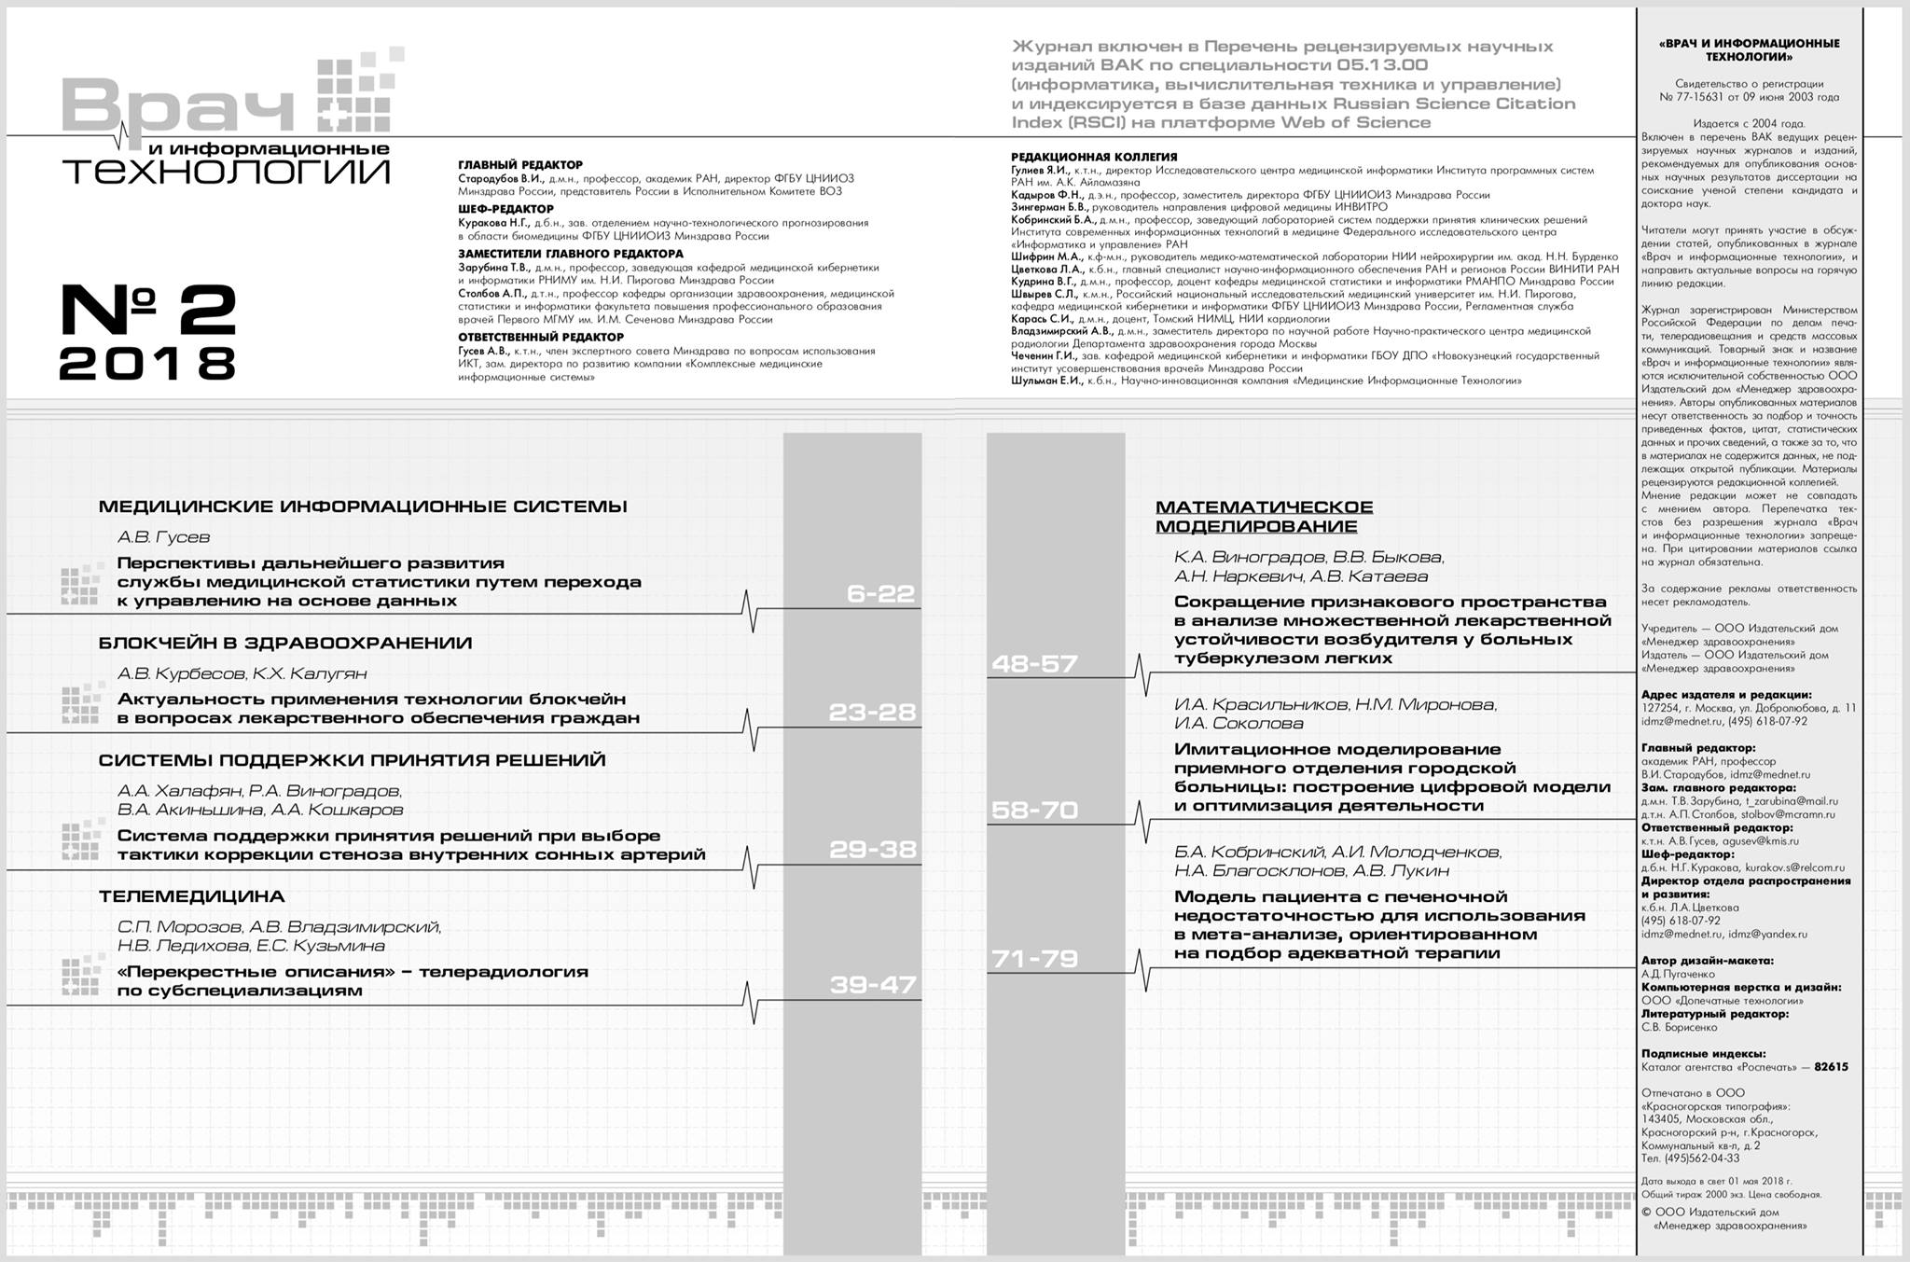

Slide 34
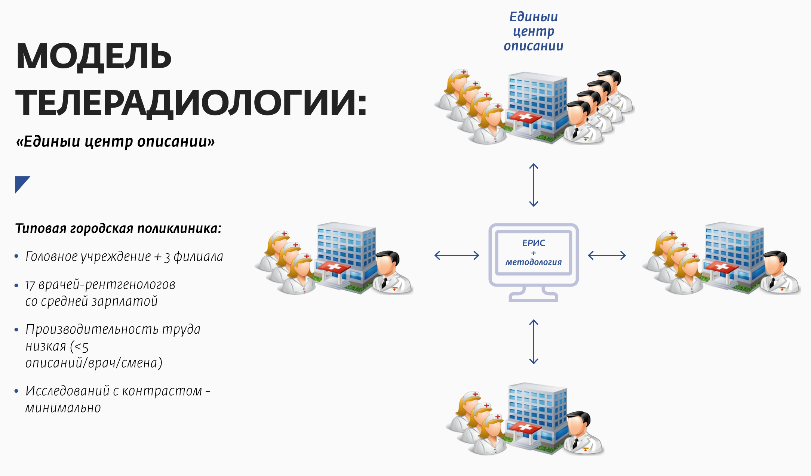

Slide 35
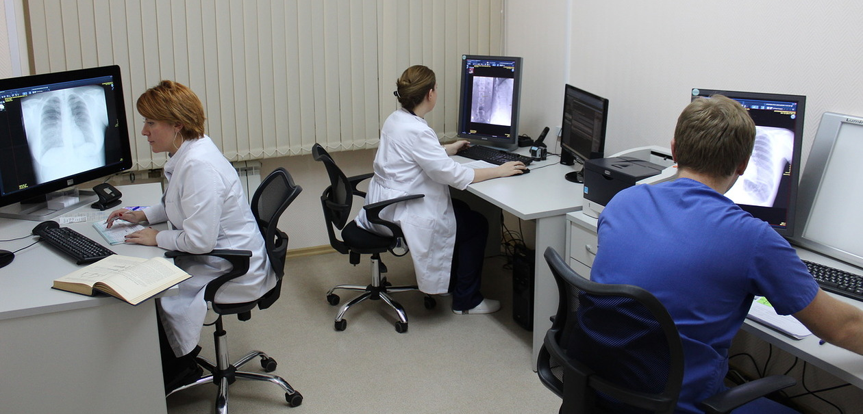
Качество медицинской помощи
Экономическая результативность
Общие замечания | –17%
Расхождения | –43%
Клинически значимые расхождения | –67%
ФОТ | –59%
Эксплуатационные и коммунальные расходы | –25%
Фотолаборатория | –40%
Заработная плата | +127%
Исследований в смену | +200%
Описаний в смену | +400%
Мотивация | +∞
Экономия 23,5 миллионов рублей в год

Slide 36

Что дальше?

Slide 37
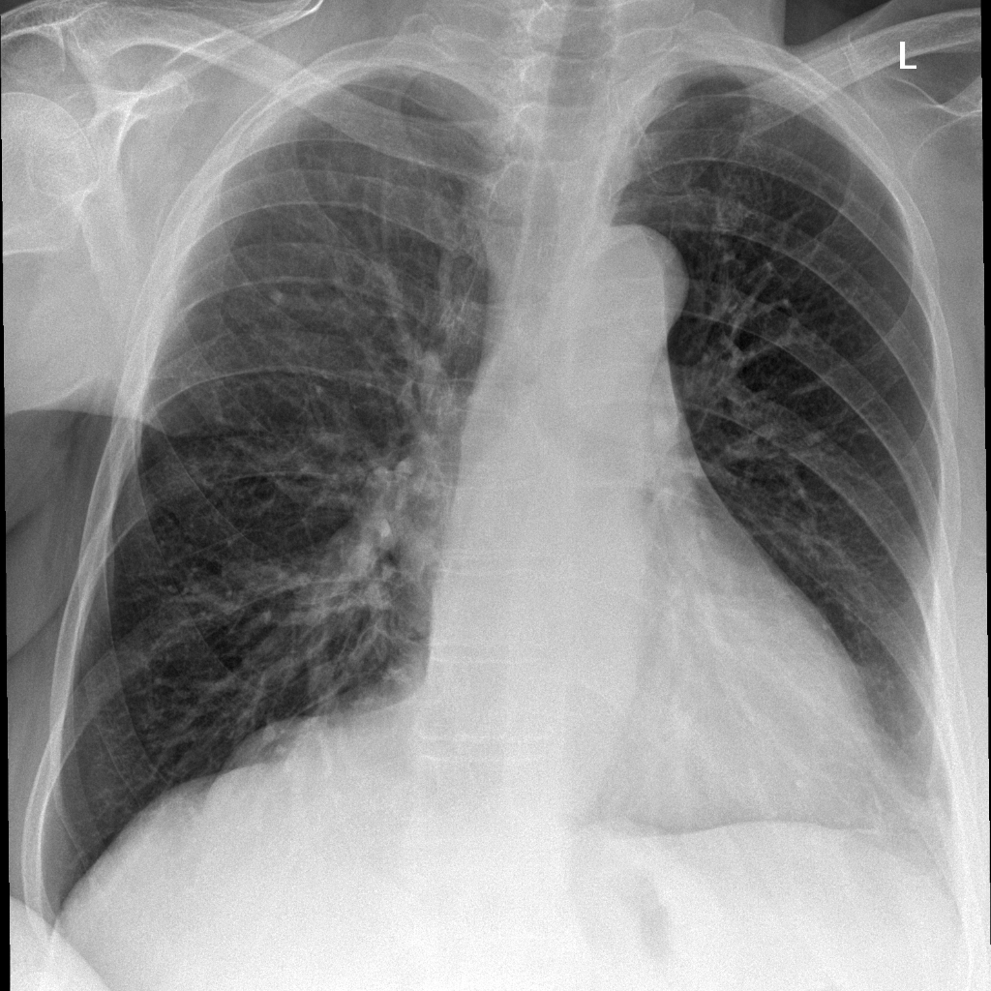
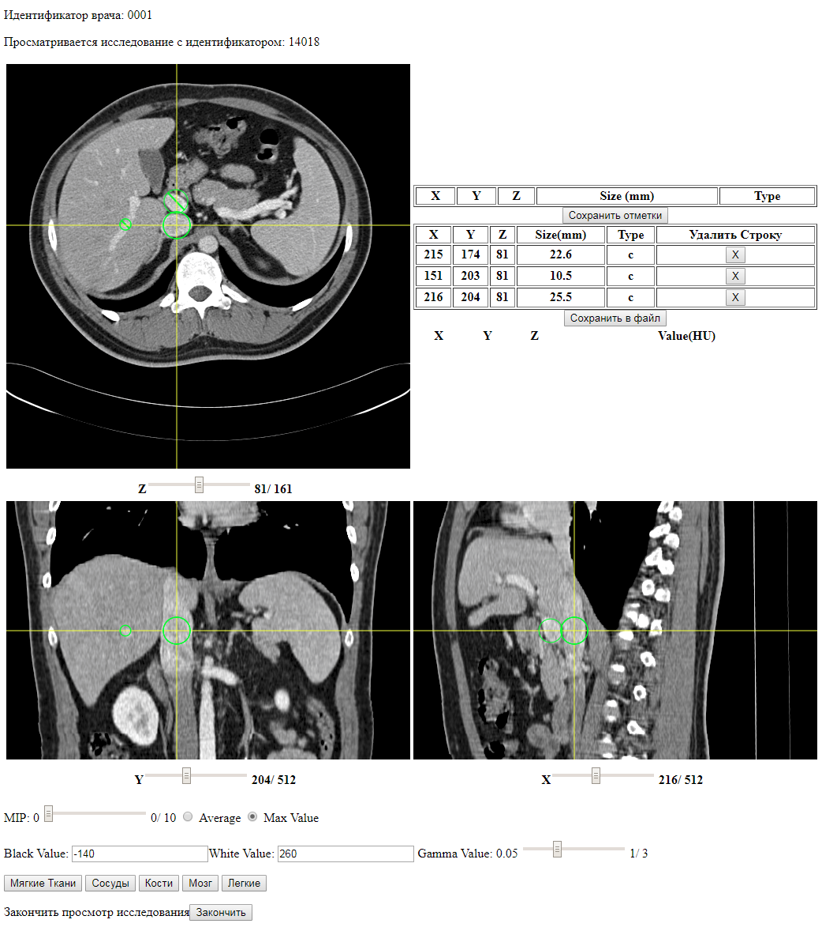
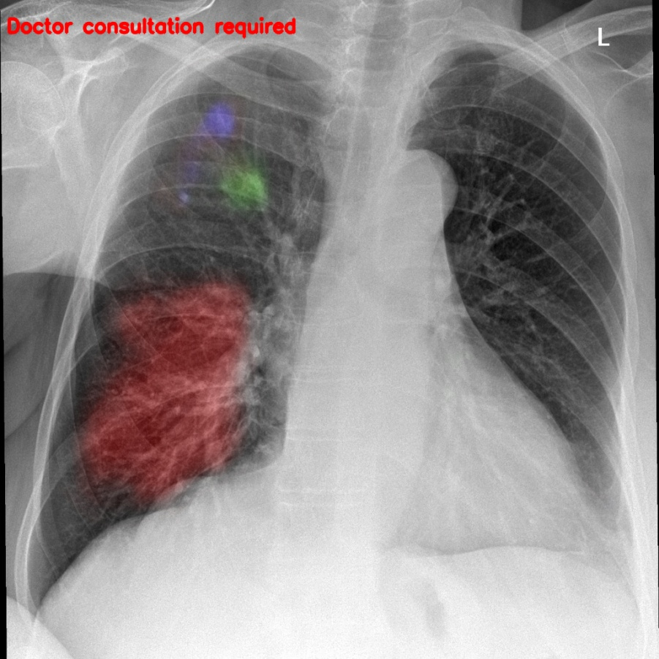
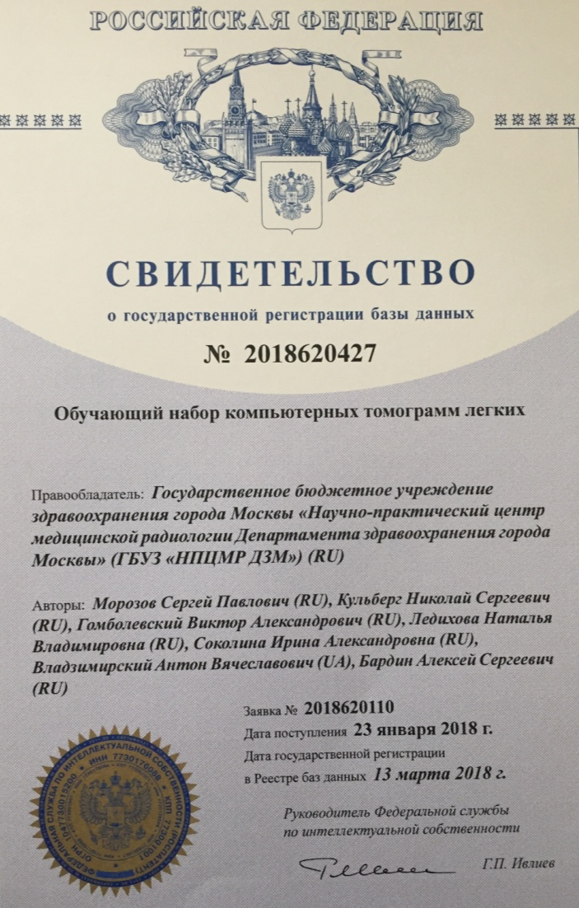
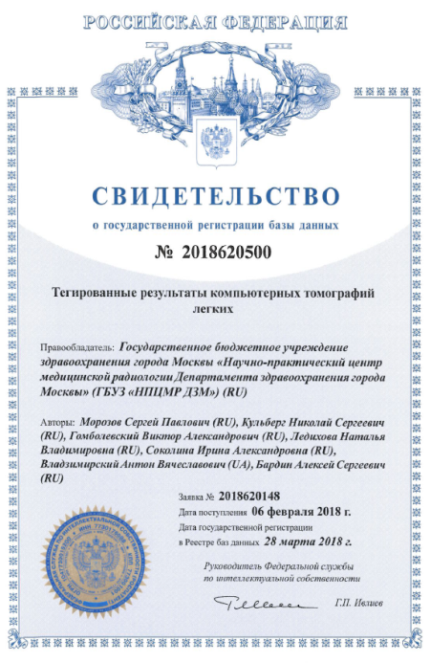
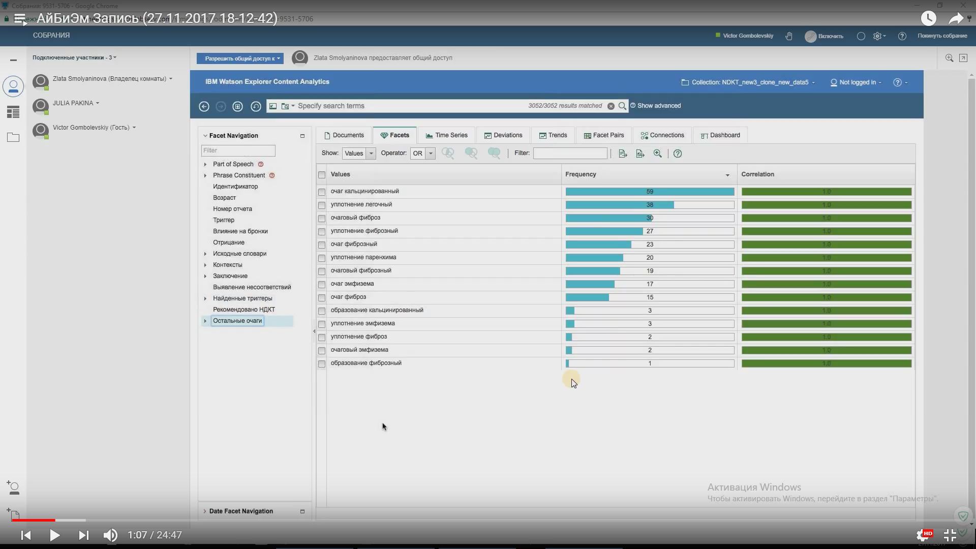
Направление «искусственный интеллект»
Сервис разметки данных КТ
Авторские свидетельства на data-set’ы
Научные исследования

Slide 38
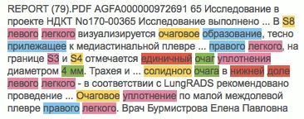
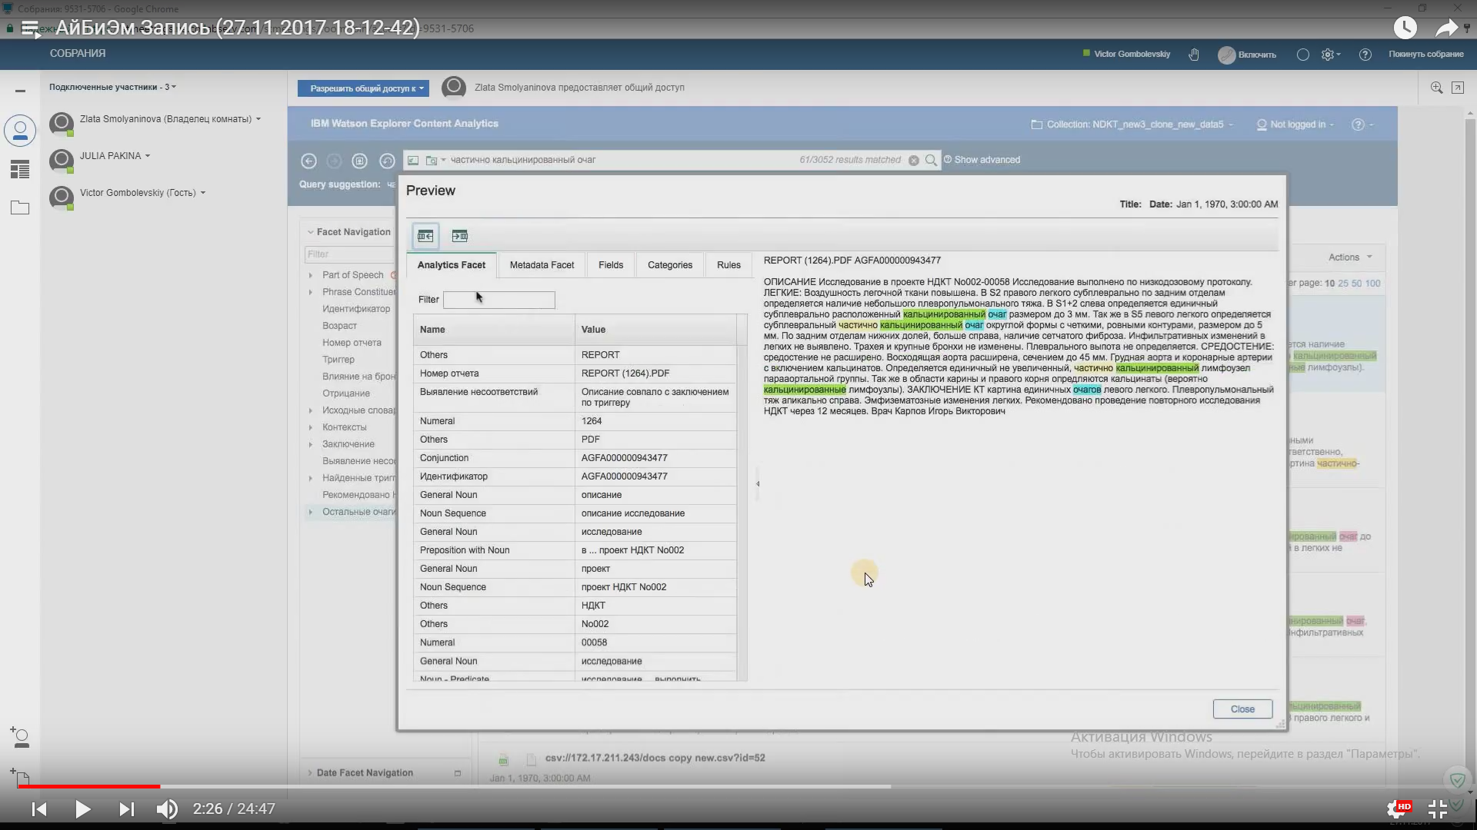
Обработка естественного языка для телеаудита
Количественный анализ – расхождения описание/заключение
Качественный анализ – соответствие рекомендаций выявленной патологии
Исследование выполнено, результаты готовятся к публикации…

Slide 39
Телемедицинский скрининг

Slide 40
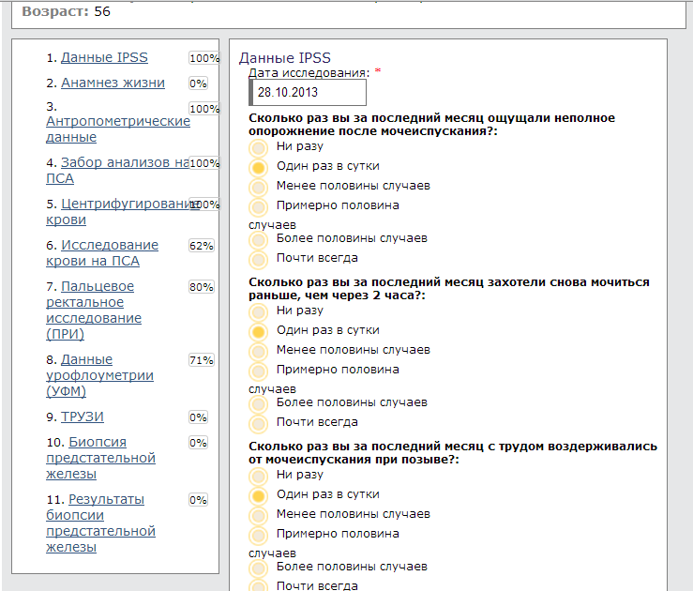
Телемедицинский скрининг (телескрининг) дистанционное выявление и формирование групп риска для проведения профилактических мероприятий

Slide 41
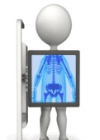

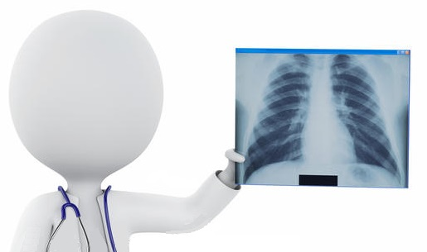
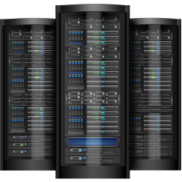
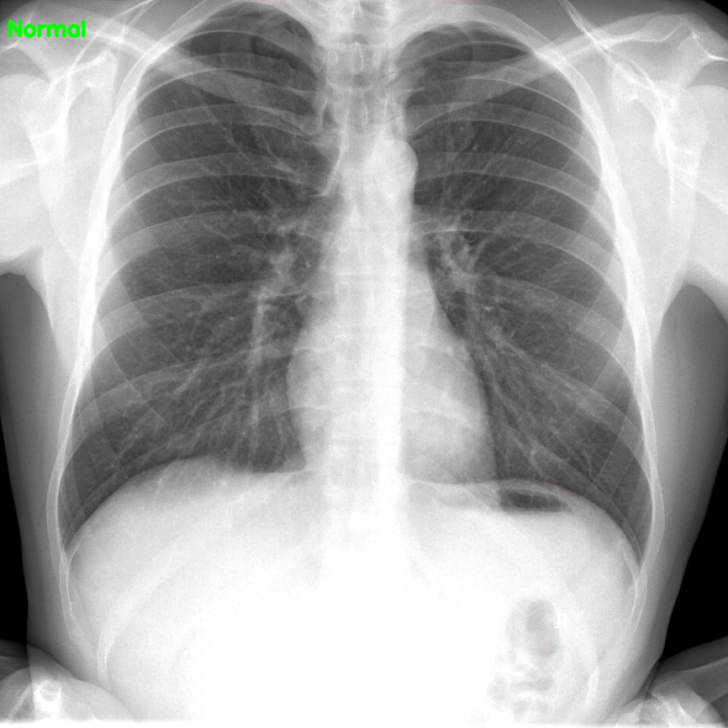

Телескрининг в лучевой диагностике

Slide 42


Что почитать…
Jtelemed.ru
geotar.ru
ESR white paper on teleradiology: an update from the teleradiology subgroup. Insights Imaging. 2014 Feb;5(1):1-8. doi: 10.1007/s13244-013-0307-z. Epub 2014 Jan 18.
ACR white paper on teleradiology practice: a report from the Task Force on Teleradiology Practice (Silva E 3rd, Breslau J, Barr RM et al.). J Am Coll Radiol. 2013 Aug;10(8):575-85. doi: 10.1016/j.jacr.2013.03.018. Epub 2013 May 17.

Slide 43
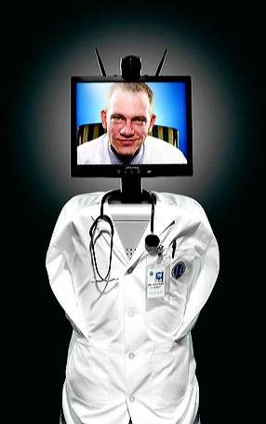

СПАСИБО ЗА ВНИМАНИЕ!
a.vladzimirsky@npcmr.ru medradiology.moscow
@doctelemed

